Slide 1



CHỦ ĐỀ 4 - TIẾT 1

Slide 2


BẠN LÀ CHIM GÌ
Bạn là chim gì?
Tôi là chim …

Slide 3






CHÚ CHIM NHỎ DỄ THƯƠNG
Nhạc Pháp
Lời Việt: Hoàng Anh

Slide 4
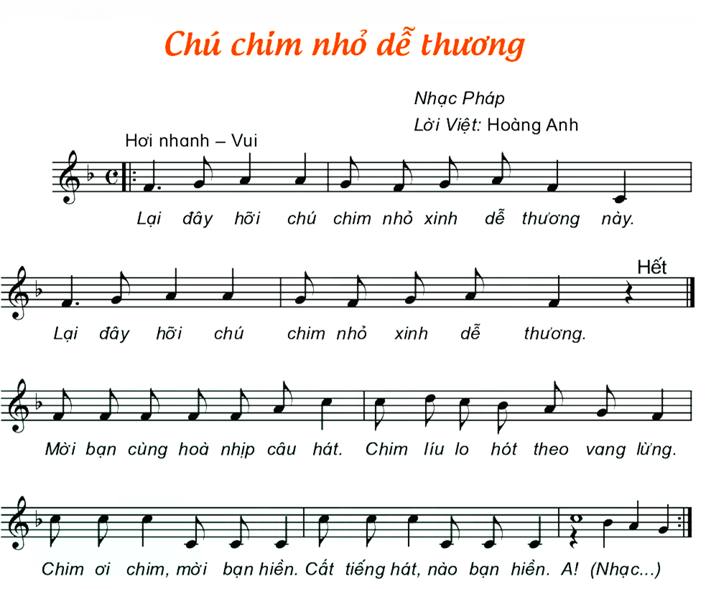

Slide 5

CHÚ CHIM NHỎ DỄ THƯƠNG
HÁT THEO NHẠC ĐỆM

Slide 7
CHÚ CHIM NHỎ DỄ THƯƠNG
HÁT KẾT HỢP
GÕ ĐỆM

Slide 8
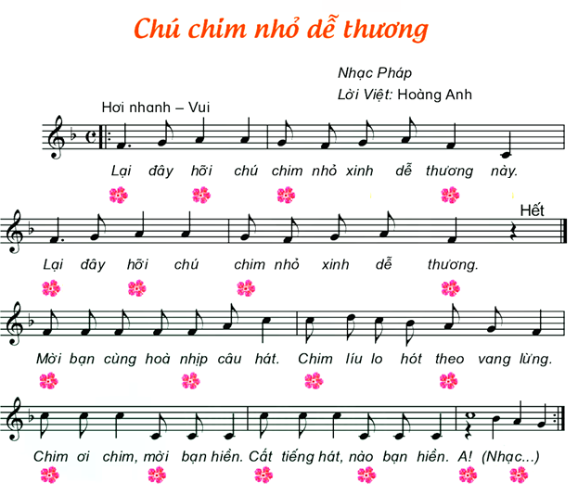

Slide 9
CHÚ CHIM NHỎ DỄ THƯƠNG
HÁT NỐI TIẾP - HÒA GIỌNG
NAM - NỮ

Slide 10



Slide 11
Tiết 1
CHÚ CHIM NHỎ DỄ THƯƠNG
Nhạc Pháp
Lời Việt: Hoàng Anh

